Slide 1
対外厳秘
隊本部及びICS
に限定
FADP Threat Hunting
【趣 旨】
FADPスレットハンティングに資する仮説の構築
令和７年１０月３日
ＩＣＳ ＣＰＴ１班

Slide 2
FADPスレットハンティングのための仮説構築
趣 旨 | FADPスレットハンティングに資する仮説の構築
背 景 | 〇 10月末にFADPのスレットハンティングを実施する。
方 針 | 侵入経路を３方向選定し、各ベクトルでそれぞれ３件の仮説を設定する。仮説を元に本番でログ調査を実施する。仮説の方向性は初期段階での検知を基準とする。 仮説１：FWルールの隙をつき端末の調査が行われた。 仮説２：FWルールの隙をつきADから認証情報を摂取された。 仮説３：FWの脆弱性(CVE-2024-21591)を利用して特権を取得された。 仮説４：FWの脆弱性(CVE-2023-36845)を利用して特権を取得された。 仮説５：telnetプロトコルを利用してログイン試行がされた。 仮説６：FWを経由しない場所にある端末の調査が行われた。 仮説７：送信元を改ざんした不正メールが送信され誤情報をつかまされた。 仮説８：不正なスクリプトを仕込んだメールの実行によりリバースシェルが確立された。 仮説９：メールサーバが侵害されデータが改ざんされた。
総 括 | 攻撃初期段階での有効なハンティングは、後の工程での調査・復旧コストを著しく低減し、 業務継続性を高めると同時に、攻撃者に対する抑止力を強化する。

Slide 3
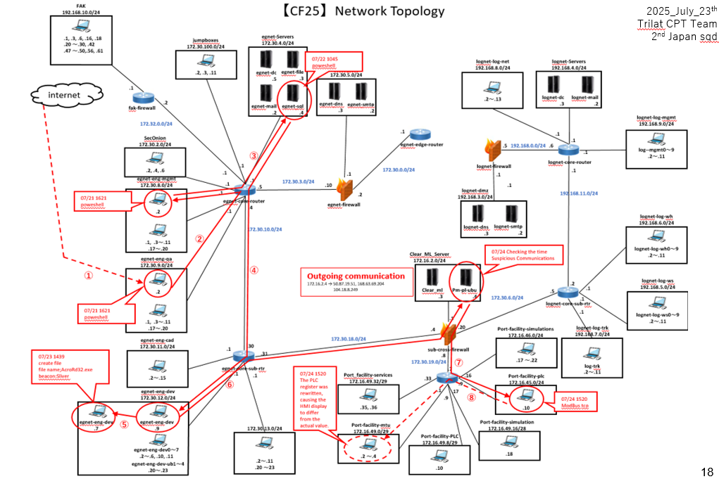
方針
参考：サイバーフラッグ構成図

Slide 4
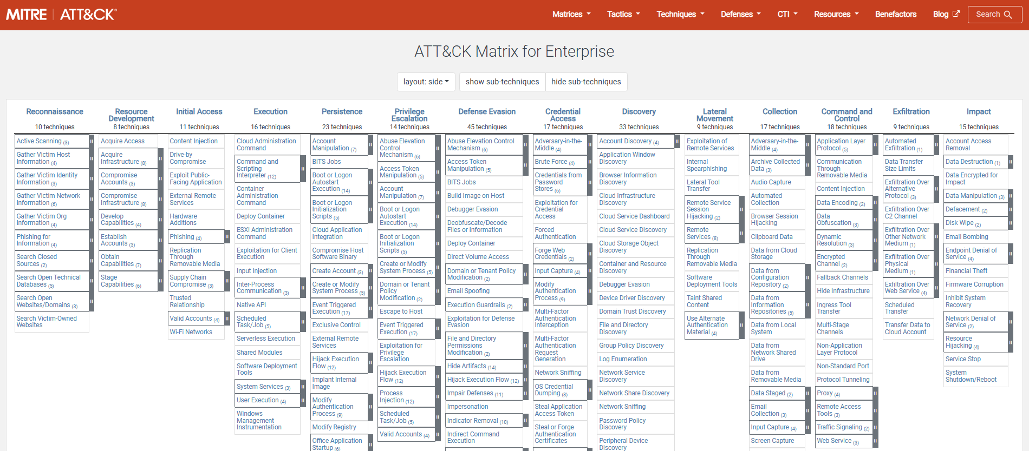
方針
私のWILL：初期段階での痕跡の発見 → なぜか？

Slide 5
方針
今回の調査のポイント
① 監視対象システムに接続して調査を行うのではなくログを取得してオフラインで調査
② 対象システムでは通常サイバーインシデントの監視を行っていない。
③ 不審な兆候が発見されたシステムではない（だから仮説が必要）
④ パケットは取得できない（ネットワークベースラインに基づいた仮説は立てられない）
⑤ レジストリ情報・$MFTなどのシステム細部情報は取得できない。
⑥ sysmon導入などは行っておらずイベントの詳細ログは取得できない（ホストのベースライン不十分）
⑦ メモリの取得はしない（メモリのベースラインは考えない）
つまり、基本的なログ調査しかできないため高度な検出が難しい。
よって、MITRE手法の後段での検出ではなく初期段階で検出する方針とする。

Slide 6
方針
格言
作戦成功のための第一条件（前提）は、まず何よりも、作戦目的の明確化であり、
それが作戦参加の主要メンバーによって共通の認識のもとに共有されていること、
さらに、目的遂行のための自己の任務の認識が正確になされていることが不可欠である。
いかなる軍事上の作戦においても、そこには明確な戦略ないし作戦目的が存在しなければ
ならない。目的のあいまいな作戦は、必ず失敗する。

Slide 7



攻撃者想定
 | 「あなたの横にいるもう一人の事務員」 事務職やオペレータになりすまして業務の流れに紛れ込む。 目立たず情報や権限をこっそり抜き取る。 長期潜伏して静かに価値あるデータを集める。 人を困らせることが大好きな自衛官。
 | 「記録は価値を生む」 抜き取った認証やログを「台帳」のように整理・保管する。 価値の高い情報を選別して買い手に売却するのが目的。 証跡の隠蔽と効率的な情報流通を重視する。モラルのない保守業者
 | 「一羽が一件を運ぶ」 内部協力者を使って情報を回収し外部へ運ぶブローカー。 小分けにして確実に届け、即座に取引に回す。 追跡を逃れる分散した受け手ネットワークを持つ。借財を抱えた自衛官

Slide 8
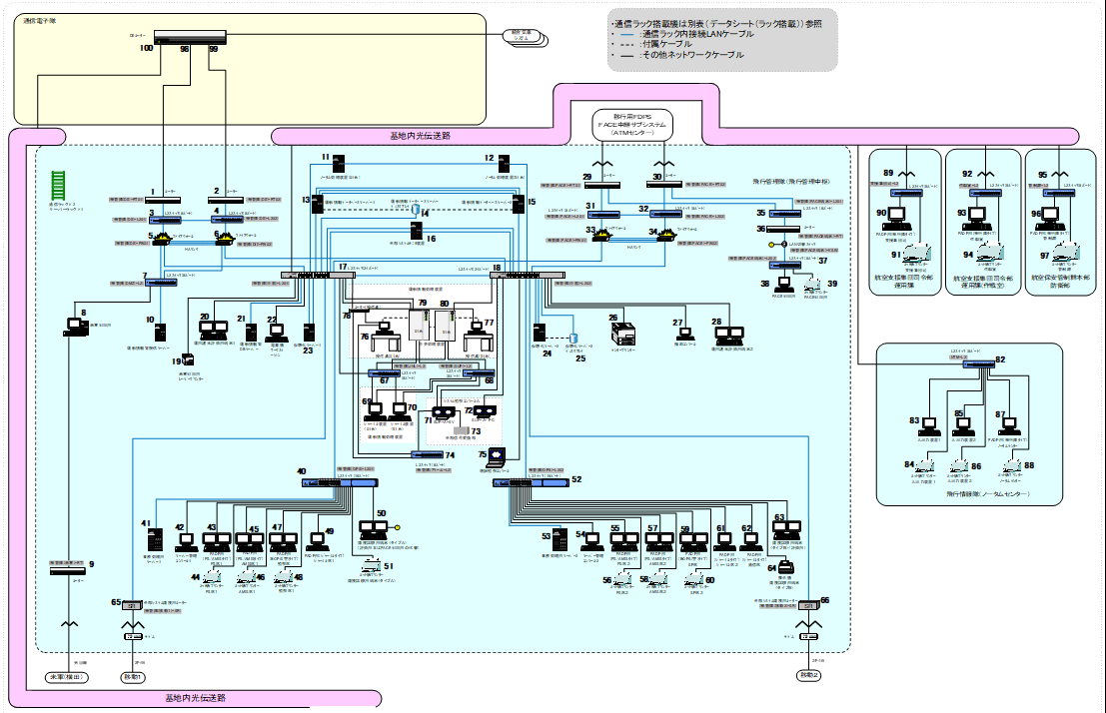
ネットワーク構成図（神の目）
７．府中
水色部分がFADPネットワーク

Slide 9
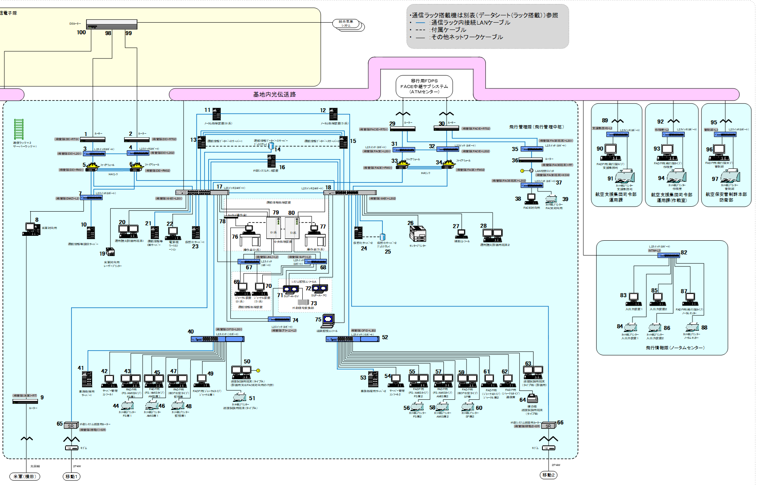
ネットワーク構成図（神の目）
府中
府 中
連番 | 資 産 | 一般的価値
① | 運航情報処理装置 | 航空交通業務、航空機の位置、ノータム等の情報が集約する要点
② | 運航情報等提供 サーバー | 運航情報及びノータムが集約する要点
③ | 運航情報等DBサーバー | 運航情報及びノータムが蓄積する要点
④ | 業務処理用サーバー | 航空交通業務、航空機の位置、ノータム等の情報が集約する要点
⑤ | FACE対向用 | 飛行計画情報が集約する要点
⑥ | 運航情報データベースサーバー | 運航情報が蓄積する要点
⑦ | 仮想化 サーバー1 | 認証情報が蓄積する要点
⑧ | 仮想化 サーバー2 | 認証情報、プログラム等のバックアップデータが蓄積する要点
⑨ | ノータム 処理装置 | ノータム、統計データ等が蓄積する要点
⑩ | 米軍対向用 | 米軍とのメール情報が集約する要点
⑨
⑨
DMZ
⑥
⑤
⑩
②
③
⑦
①
⑧
⑤
④
④
MRT-C
KT-C

Slide 10
構成図（神の目）
７．府中
DII
航空局
FACE (Flight object Administration CEnter system)日本の航空交通管理を支える重要なシステム
米軍

Slide 11


構成図（簡略化）想定侵入経路
DII
FACE
想定侵入経路１
ルーター
ルーター
想定侵入経路２
L2スイッチ
L2スイッチ
紫枠内がFADPネットワーク
FADP
米軍対向用端末
運用情報等提供サーバー
Port25,110
ルーター
米軍
想定侵入経路３

Slide 12
構成図（簡略化）想定侵入経路
DII
FACE
丸枠部分の機器の設定は
わかっていないので想像で
以降の仮説を立てています。
UNTRUST
ルーター
ルーター
L2スイッチ
L2スイッチ
DMZ
FADP
TRUST
米軍対向用端末
運用情報等提供サーバー
Port25,110
ルーター
米軍

Slide 13
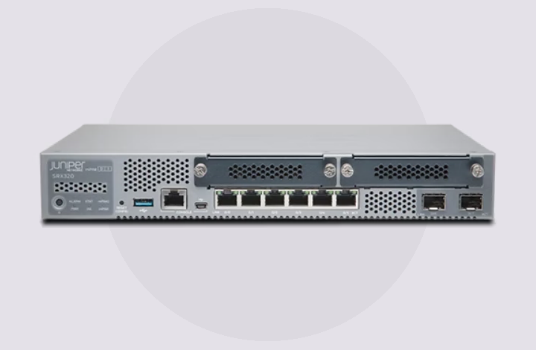
既知の脆弱性情報
対象システム使用ファイアウォール
Juniper SRX320 ver20.4R3-S3.4
番号 | CVE番号 | 影響を受ける バージョン | 影響 | POC
１ | CVE-2024-21591 | 20.4R3-S9以前のバージョン | J-WebにおけるOut-of-bounds Write脆弱性により、未認証のネットワーク攻撃者がリモートでコード実行を行い、root権限を取得できる可能性がある。 | 有
２ | CVE-2023-36845 | 20.4R3-S9以前のバージョン | J-WebにおけるPHP環境変数の不正な変更により、未認証のネットワーク攻撃者がリモートでコードを実行する可能性がある。 | 有
３ | CVE-2023-36844 | 20.4R3-S9以前のバージョン | J-Webに認証不要でネットワーク経由によりPHPRC等の環境変数を書き換えられ、PHP実行環境を変更他の脆弱性と連鎖してRCEにつながる可能性あり。 | 有
※ J-Web(Juniper Web Interface)はWebの管理画面

Slide 14
Webへの脆弱性
対象システム使用Webサーバ
Oracle WebLogic Server 14.1.1
CVE番号 | Type | POC | 概要
CVE-2025-21535 | RCE | ○ | 未認証のT3/IIOP経由リモートコード実行(RCE)脆弱性で、 攻撃者が任意のコードを実行してサーバを完全に制御する恐れがある。
CVE-2024-21182 | RCE | ○ | WebLogicのT3/IIO関連の致命的脆弱性で、未認証のリモート操作により サーバ乗っ取りや機密情報の不正取得に繋がる事例が報告されている。
CVE-2020-14882 | RCE | ○ | 管理コンソール(HTTP)経由の未認証リモートコード実行脆弱性で、 過去に広く悪用された多数の侵害を引き起こした重大欠陥。
CVE-2020-14750 | RCE | ○ | WebLogicの別系統の未認証RCE脆弱性で、サーバ乗っ取りや任意 コマンド実行が可能となる深刻な欠陥
CVE-2025-21549 | DOS | ----- | HTTP/2関連の脆弱性で、細工したリクエストによりサービスが ハングまたはクラッシュしてDOSを引き起こす可能性がある。
CVE-2020-36518 | DOS | ○ | Jackson-databindのバグで、深く入れ子になったJSONを処理するとJavaの スタックオーバーフローを引き起こし、サービスが停止する。
CVE-2024-21183 | OTHER | ----- | T3/IIOP経由での情報漏洩や不正アクセスに関する脆弱性で、機密性や管理機能に 影響を与える可能性がある。
CVE-2024-21216 | OTHER | ○ | 複数のWebLogicコンポーネントに影響する一連の脆弱性群の一つで、研究者による 解析・PoCが報告されており、状況によって権限昇格や情報漏洩に繋がる場合がある。
T3:WebLogic専用の速い内部通信プロトコル(サーバ同士やクライアントとやり取りする)
IIOP:CORBAの標準プロトコルで、分散オブジェクト同士の通信に使う

Slide 15
DBへの脆弱性
対象システム使用DBサーバ
Oracle Database 19c Standard Edition 2 Release 19.0.0.0.0
脆弱性のうち3件を抽出（使えない）
番号 | CVE番号 | Type | POC | 影響
1 | CVE-2020-36518 | DoS | ○ | 攻撃が成功すると、ハングさせたり、頻繁に繰り返しクラッシュさせたりする可能性がある。
2 | CVE-2022-21410 | RCE | × | CREATE ANY PROCEDURE等の高権限のある攻撃者がネットワーク経由で悪用するとコンポーネントの完全支配につながる可能性がある。
3 | CVE-2019-2749 | RCE | × | 特定の権限を持つ者が悪用するとJava VMを経由した権限奪取につながる可能性がある。

Slide 16
Windows10 Enterprise LTSC
10.0.17763 N/A ビルド 17763
CVE番号 | Type | POC | 概要
CVE-2024-21338 | PE | ○ | Windowsカーネルの権限昇格
CVE-2021-40449 | PE | ○ | Win32kのuse-after-freeによるローカル権限昇格
CVE-2021-34527 | PE | ○ | Print Spooler経由の権限昇格/RCE
CVE-2021-36934 | PE | ○ | システムファイルのACL不備により非管理者がレジストリハイブ等にアクセスでき、 結果として権限昇格につながる。
CVE-2019-0841 | PE | × | AppX Deployment Serviceのハードリンク処理不備による権限昇格。

Slide 17
侵入経路１
侵入経路１
(DII→FADP)

Slide 18
侵入経路１
仮説１
DII上の不正な端末からFADPネットワークにある連接試験用端末(タイプA）に
侵入し侵入後にさらに内部ネットワークを侵食された。
仮説２
DII上の不正な端末からFADPネットワークにある仮想化サーバー２上のADサーバから情報摂取を行いユーザー情報を摂取された。
仮説３
DII上の不正な攻撃者のIPを春日のアドレスに偽装し、既知の脆弱性(CVE-2024-21591)を悪用しFACEファイアウォールへの侵入を試み情報を改ざんされた

Slide 19
仮説１

Slide 20

仮説１：DII上の不正な端末からFADPネットワークにある連接試験用端末(タイプA）に
侵入を試みて侵入後にさらに内部ネットワークを侵食された。
連接試験用端末（タイプA)
Microsoft Windows 10 Enterprise 2019 LTSC
連接試験において、試験内容に応じた試験データの
入出力確認用として使用するとともにGISに対応した
地図を表示するまた、端末部(FACE対向用）の機能を有する。

Slide 21
構成図（簡略化）想定侵入経路
DII
FACE
ルーター
ルーター
L2スイッチ
L2スイッチ
L2スイッチ
ルーター
L2スイッチ
FACE対向用
FADP
米軍対向用端末
運用情報等提供サーバー
連接試験用端末(タイプA）
Port25,110
ルーター
米軍

Slide 22
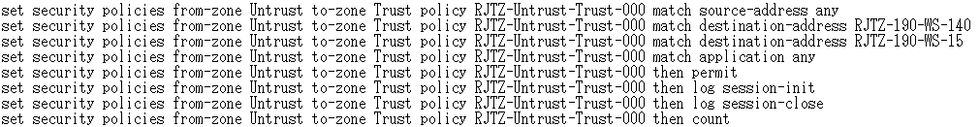
仮説１
ファイアウォール情報
連接試験用端末(タイプA)
連接試験において、試験内容に応じた試験データの入出力確認用として使用するとともにGISに対応した地図を表示する
また、端末部(FACE対向用）の機能を有する。マルチタッチディスプレイ(21.5型(液晶))2台、カット紙プリンターで構成する。
Microsoft Windows 10 Enterprise 2019 LTSC
Untrust → Trust
すべての送信元から連接試験用端末Aに対してすべてのポートでの通信が可能

Slide 23
仮説１
攻撃手順
事前準備：内部協力者を通じてユーザーIDの入手
ルーティングテーブルなどから対象ネットワークを予想
① ネットワークスキャン
→ 応答が帰ってきた場合はTTLなどからOS情報などを確認
② ポートスキャン
→ 管理用のportが開いていないかなどを確認
③ 既知ユーザーリストからパスワードを予測しオープンポートに対して接続試行
→ 22,23,445,3389,5985,5986 etc..
必要に応じてブルートフォースなどを活用
④ 接続に成功し、端末内の情報を窃取
⑤ ネットワーク内部にアクセスできる機器がないかを調査

Slide 24
仮説１
検知手段：
① ファイアウォールの通信ログで不審な端末から連接試験用端末Aに対する通信は存在しないかを確認
② ファイアウォールで連接試験用端末Aに対する攻撃的な通信は存在しないか（普段見てる？）
③ 連接試験用端末AのSecurityログで不明なアドレスからアクセスがないかを確認 (4624/4625)
④ 連接試験用端末AのSecurityログで不審なサービスやタスクが登録されていないかを確認
⑤ 連接試験用端末AのDefenderログで正常に動作しているかを確認
⑥ 連接試験用端末Aのnetstat実行結果に不審な通信先が含まれていないかを確認
⑦ 連接試験用端末Aのtasklist実行結果に不審なプロセスが含まれていないかを確認
緩和策：
連接試験用端末Aに対する通信元やポートをFWルールで厳しくする。

Slide 25
仮説２

Slide 26
仮説２
仮説２：DII上の不正な端末からFADPネットワークにある仮想化サーバー２上の認証サーバーからユーザー情報を摂取
仮想化サーバー２
以下の論理サーバーを有する
1. 認証サーバ
2. プログラム等管理サーバ
3. CPES管理サーバ

Slide 27
構成図（簡略化）想定侵入経路
DII
FACE
ルーター
ルーター
L2スイッチ
L2スイッチ
L2スイッチ
ルーター
L2スイッチ
FACE対向用
FADP
米軍対向用端末
運用情報等提供サーバー
連接試験用端末(タイプA）
仮想化サーバ２
Port25,110
ルーター
米軍

Slide 28
仮説２
ファイアウォール情報
仮想化サーバー２
以下の論理サーバーを有する
1. 認証サーバ
2. プログラム等管理サーバ
3. CPES管理サーバ
Untrust → Trust
すべての送信元から仮想化サーバー２に対してすべてのポートでの通信が可能

Slide 29
仮説２
攻撃例：
・ NETWORK SCAN
・ PORT SCAN
・ AS-REP Roasting Attack
・ RDP Connect
・ ldapsearch
・ rpcclient
・ enum4linux
・ ldapdomaindump

Slide 30
仮説２
検知手段：
・ADのSecurityログに不審なアクセスログはないか確認する（4624/4625)
・ADでのnetstatの結果で不審な通信先へのアクセスはないかを確認する。
・ADに不審なユーザーが作成されていないかを確認
・FWの通信ログで不審なアドレスからの通信がないかを確認する。
・FWの検知ログでADに対して攻撃通信が検知していないかを確認する（見てる？）
・ADに不審なタスクやサービスが登録されていないかを確認。
緩和策：
FWルールでアクセスできる端末などを制限する。

Slide 31
仮説３
仮説３

Slide 32
仮説３

Slide 33
構成図（簡略化）想定侵入経路
DII
FACE
ルーター
ルーター
L2スイッチ
L2スイッチ
L2スイッチ
ルーター
L2スイッチ
FACE対向用
FADP
米軍対向用端末
運用情報等提供サーバー
Port25,110
ルーター
米軍

Slide 34
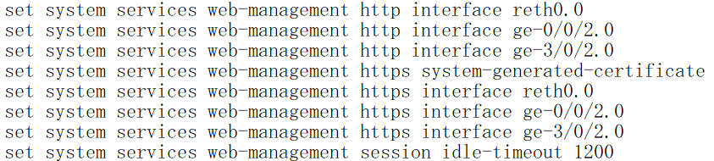
仮説３
手法：CVE-2024-21591
攻撃が成立する条件
① Junos OSのバージョンが以下のいずれかに該当すること。
- 20.4R3-S9より前のバージョン ← 該当
- 21.2R3-S7より前のバージョン
- 21.3R3-S5より前のバージョン
- 21.4R3-S5より前のバージョン
- 22.1R3-S4より前のバージョン
- 22.2R3-S3より前のバージョン
- 22.3R3-S2より前のバージョン
- 22.4R3-S2または22.4R3より前のバージョン
② J-Webが有効であること
以下は設定ファイルの抜粋
上記設定ログよりJ-Webが有効になっていることがわかる。

Slide 35
set system services web-management http interface reth0.0
set system services web-management https interface reth0.0
set security zones security-zone Trust interfaces reth0.0
set routing-instances VR1 interface reth0.0
set interfaces reth0 redundant-ether-options redundancy-group 1
set interfaces reth0 unit 0 family inet address 10.101.190.254/24
set interfaces reth1 redundant-ether-options redundancy-group 2
set interfaces reth1 unit 0 family inet address 10.101.189.12/28
set interfaces reth2 redundant-ether-options redundancy-group 3
set interfaces reth2 unit 0 family inet address 10.101.189.26/28
set interfaces ge-0/0/2 gigether-options redundant-parent reth0
set interfaces ge-0/0/3 gigether-options redundant-parent reth1
set interfaces ge-0/0/4 gigether-options redundant-parent reth2
set interfaces ge-3/0/2 gigether-options redundant-parent reth0
set interfaces ge-3/0/3 gigether-options redundant-parent reth1
set interfaces ge-3/0/4 gigether-options redundant-parent reth2

Slide 36
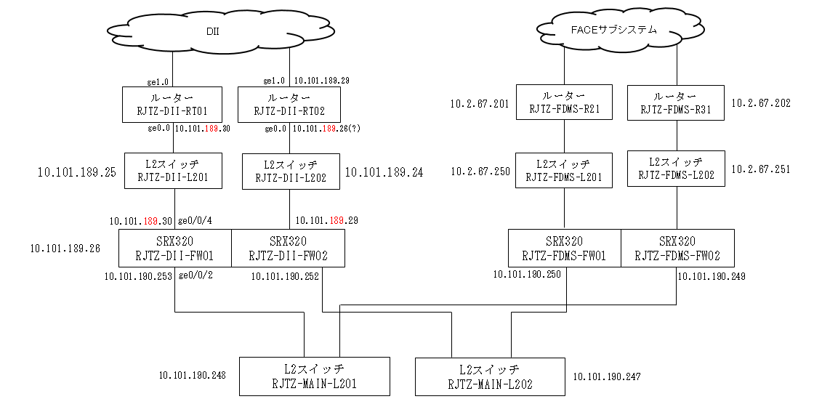
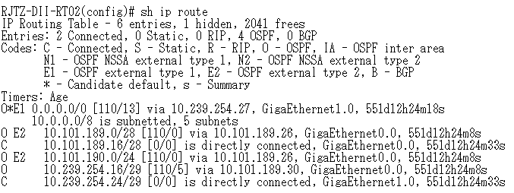
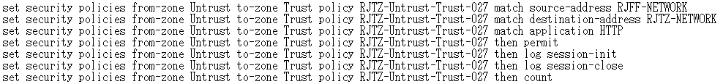
仮説３
③ J-Webが外部からアクセス可能であること
FWルールとルーターのルーティング情報からアクセス可能と思われる
ルーターRT02には10.101.190.0/24のネットワーク情報がある。
UntrustからTrustへのHTTP通信を許可 (RJTZ-DII-FW01)
※10.107.190.* は春日のネットワーク

Slide 37
仮説３
検知手法：
・ FWで該当CVEの通信による検知がないかを確認する。
・ Webサーバ（J-Web)アクセスログにPHPRCを含むPOST（最も決定的)
・ 新しいプロセス／子プロセスの生成、PHP実行プロセスの異常起動はないか。
・ FWのアクセスログで不審なIPからのアクセスがないかを確認する。
・ FWのフィルタルールが変更されていないことを確認
・ FWの過去ログが消去されていないことを確認
・ FWが予定外の再起動などされていないことを確認
・ FWでサービス再開の痕跡がないことを確認
緩和策：
・FWルールでアクセス先を制限する。

Slide 38
侵入経路２
(FACE→FADP)

Slide 39
仮説４
CVE-2023-36845の脆弱性を使用し、DII側ファイアウォールの設定情報を改ざんされ業務に著しい影響を受けた。
仮説５
FACE上の不正な端末からtelnetでアクセスされ一部の機器の情報を摂取または設定変更された。
仮説６
FACE上の不正な端末からFACE対向用端末にアクセスしそこを踏み台としてFADP内部
ネットワークに侵入された。

Slide 40
仮説４
仮説４

Slide 41
仮説４
仮説４：CVE-2023-36846
ルーターRT02には10.101.190.0/24のネットワーク情報がある。
UntrustからTrustへのHTTP通信を許可 (RJTZ-DII-FW01)
※10.107.190.* は春日のネットワーク
この設定ファイルはDII側のものであるがFACE側にも同様の設定が組み込まれている
ものと思慮
攻撃が成立する条件
① Junos OSのバージョンが以下のいずれかに該当すること。
- 20.4R3-S8より前のバージョン ← 該当
② J-Webが有効であること
手法１より有効である。
③ J-Webが外部からアクセス可能であること
手法１よりアクセス可能である。

Slide 42
構成図（簡略化）想定侵入経路
DII
FACE
ルーター
ルーター
L2スイッチ
L2スイッチ
L2スイッチ
ルーター
L2スイッチ
FACE対向用
FADP
米軍対向用端末
運用情報等提供サーバー
Port25,110
ルーター
米軍

Slide 43
検知手法：
・ FWで該当CVEの通信による検知がないかを確認する。
・ Webサーバ（J-Web)アクセスログにPHPRCを含むPOST（最も決定的)
・ 新しいプロセス／子プロセスの生成、PHP実行プロセスの異常起動はないか。
・ FWのアクセスログで不審なIPからのアクセスがないかを確認する。
・ FWのフィルタルールが変更されていないことを確認
・ FWの過去ログが消去されていないことを確認
・ FWが予定外の再起動などされていないことを確認
・ FWでサービス再開の痕跡がないことを確認
緩和策：
FWでアクセス先を制限する。

Slide 44
仮説５
仮説５

Slide 45
仮説５
仮説５ FACE上の不正な端末からtelnetでアクセスされ一部の機器の情報を摂取または設定変更された。
以下はDIIファイアウォールの設定であるがFACEのファイアウォールにも同様の設定があると推察（IP情報等は異なるであろうが）
set security policies from-zone Untrust to-zone Trust policy RJTZ-Untrust-Trust-021a match source-address RJFF-NETWORK
set security policies from-zone Untrust to-zone Trust policy RJTZ-Untrust-Trust-021a match destination-address RJTZ-190-WS-100
set security policies from-zone Untrust to-zone Trust policy RJTZ-Untrust-Trust-021a match destination-address RJTZ-190-WS-101
set security policies from-zone Untrust to-zone Trust policy RJTZ-Untrust-Trust-021a match destination-address RJTZ-190-WS-102
set security policies from-zone Untrust to-zone Trust policy RJTZ-Untrust-Trust-021a match application TELNET
set security policies from-zone Untrust to-zone Trust policy RJTZ-Untrust-Trust-021a then deny
set security policies from-zone Untrust to-zone Trust policy RJTZ-Untrust-Trust-021a then log session-init
set security policies from-zone Untrust to-zone Trust policy RJTZ-Untrust-Trust-021a then log session-close
set security policies from-zone Untrust to-zone Trust policy RJTZ-Untrust-Trust-021a then count
set security policies from-zone Untrust to-zone Trust policy RJTZ-Untrust-Trust-021 match source-address RJFF-NETWORK
set security policies from-zone Untrust to-zone Trust policy RJTZ-Untrust-Trust-021 match destination-address RJTZ-NETWORK
set security policies from-zone Untrust to-zone Trust policy RJTZ-Untrust-Trust-021 match application TELNET
set security policies from-zone Untrust to-zone Trust policy RJTZ-Untrust-Trust-021 then permit
set security policies from-zone Untrust to-zone Trust policy RJTZ-Untrust-Trust-021 then log session-init
set security policies from-zone Untrust to-zone Trust policy RJTZ-Untrust-Trust-021 then log session-close
set security policies from-zone Untrust to-zone Trust policy RJTZ-Untrust-Trust-021 then count
RJFF-NETWORK=春日のネットワーク
RJTZ-NETWORK=府中のネットワーク
春日のネットワークから府中のネットワークに対してtelnet通信が可能
ただし、次の宛先へのtelnetは遮断する。
- 業務処理用１サーバ
業務処理用２サーバ
- WEBS(DB)サーバ

Slide 46
構成図（簡略化）想定侵入経路
DII
FACE
ルーター
ルーター
L2スイッチ
L2スイッチ
L2スイッチ
ルーター
L2スイッチ
FACE対向用
FADP
米軍対向用端末
運用情報等提供サーバー
Port25,110
ルーター
米軍

Slide 47
仮説５
検知手法
・FWでport23の通信が存在しないかを確認
・各種機器のアクセスログでtelnet通信が試行されたログがないかを確認
緩和策
・telnet通信をFWで遮断
・機器のtelnet接続を無効かする。

Slide 48
仮説６
仮説６

Slide 49
仮説６
FACE上の不正な端末からFACE対向用端末にアクセスし、そこを踏み台としてFADP内部
ネットワークに侵入され運行情報等DBサーバーの情報を入手された。

Slide 50
構成図（簡略化）想定侵入経路
DII
FACE
ルーター
ルーター
L2スイッチ
L2スイッチ
L2スイッチ
ルーター
L2スイッチ
FACE対向用
FADP
米軍対向用端末
運用情報等提供サーバー
Port25,110
ルーター
米軍

Slide 51
構成図（簡略化）想定侵入経路
DII
FACEサブシステム
ルーター
ルーター
L2スイッチ
L2スイッチ
L2スイッチ
ルーター
L2スイッチ
FACE対向用
FADP
米軍対向用端末
運用情報等提供サーバー
Port25,110
ルーター
米軍

Slide 52
仮説６
攻撃例：
・ ポートスキャン
→ 攻撃に使用可能なポートオープンを列挙
・ 既知ユーザーリストからパスワードを予測しオープンポートに対して接続試行
→ 22,23,445,3389,5985,5986 etc..
・ ログイン不能な場合は脆弱性スキャン
→ 脆弱性が見つかった場合、それを利用して侵入
・ ログインユーザーがユーザー権限の場合はCVE-2024-21338の脆弱性を利用して権限昇格
・ 権限昇格後は認証情報窃取ツールをダウンロードし端末内のドメイン管理者認証情報を取得
・ 権限昇格後は、内部ネットワーク調査を行い、発見した運行情報等DBサーバーを発見し情報を窃取

Slide 53
仮説６
検知手段：
・ FACE対向用端末のSecurityログで不審な端末からアクセスがないかを確認 (4624/4625)
・ FACE対向用端末のSecurityログで不審なサービスやタスクが登録されていないかを確認
・ FACE対向用端末のDefenderログで正常に動作しているかを確認
・ FACE対向用端末のnetstat実行結果に不審な通信先が含まれていないかを確認
・ FACE対向用端末のtasklist実行結果に不審なプロセスが含まれていないかを確認
・ FACE対抗端末のSecurityログで新規ドライバ/サービスの作成がないかを確認(7045)
・ 運行管理情報DBに不審なアクセスログはないかを確認
緩和策：
・不要なサービスなどは停止する
・パスワードなどを複雑にする。
・重要な認証情報は残さない。

Slide 54
侵入経路３
(米軍→FADP)

Slide 55
仮説７
送信元を偽装して偽の運行情報を記載したメールを送ることにより誤った運行情報を読み取らせることにより業務を阻害する。
仮説８
不正なコードを仕込んだメールを送信する。メールを開くと収集したメール情報が改ざんされる。
仮説９
MdaemonのRCE脆弱性をついたコマンドを送信してリモートからメールサーバを操作し、メール内容の改ざん・削除を行う。

Slide 56
仮説７

Slide 57
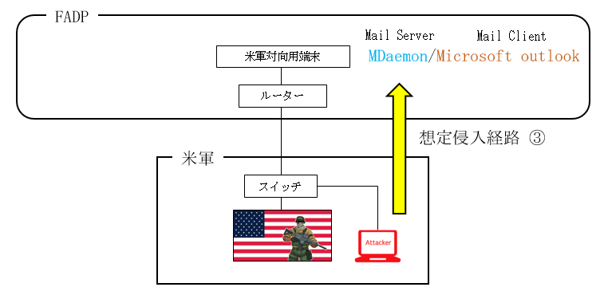
仮説７
経 路： ③ (米軍ネットワーク)
攻撃目的： 受信メールを改ざんし偽の航空機運航情報をFADP側に与える。
手 法： １．偽のメールを送信する。
２．不正なコードを仕込んだメールを送信する。実行すると収集したメールが改ざんされる。
３．MdaemonのRCE脆弱性をついたコマンドを送信してリモートからメール改ざん・削除
前提
・米軍から飛行情報に関するメールを米軍対向端末で受信
・FADPでメール本文の飛行情報を収集
・業務用サーバ
・オープンポートは25,110のみ。

Slide 58
仮説７
仮説７：詳細イメージ図
米軍対向用端末
業務処理用サーバ
メール受信
Mdaemon
outlook
運航情報
port:110
port:25
手法１
偽の航空情報を記載したメールを送信
メール受信
米軍
SMTP:25
POP3:110

Slide 59
検知手法：
ヘッダ情報などから以下を確認する。
・正当な送信者からのメールであるか。
・サイズがおかしいものはないか。
・送信された時間に著しく他と異なるものはないか。
緩和策：
・Mdaemonの設定で送信元アドレスを制限する。

Slide 60
仮説８

Slide 61
仮説８
手法２詳細イメージ図
米軍対向用端末
業務処理用サーバ
メール受信
Mdaemon
outlook
運航情報
port:110
port:25
手法２-２
利用者がメールを開くことで不正なファイルをダウンロードし、
攻撃者に対してリバースシェルが張られアクセスされる。
手法２-１
不正なコードを含んだメールを送信
メール受信
米軍
SMTP:25
POP3:110

Slide 62
仮説８
検知手法
・正当な送信者からのメールであるかを確認する。
・サイズがおかしいものはないかを確認する。
・送信された時間に著しく他と異なるものはないかを確認する。
・メール本文に異常がないかを確認する。
・netstatなどの実行結果から不審な通信先への通信が発生していないかを確認
・tasklistなどの実行結果から不審なファイルが実行されていないかを確認

Slide 63
仮説９
仮説９

Slide 64
仮説９
仮説９
米軍対向用端末
業務処理用サーバ
メール受信
Mdaemon
outlook
運航情報
port:110
port:25
手法３
MdaemonのRCEの脆弱性をついて受信メールフォルダの
内容を改ざんするリモートコードを実行
メール受信
米軍
SMTP:25
POP3:110

Slide 65
攻撃例：
MDaemon20.0.4より以前の場合CVE-2021-27183(任意のファイル作成）の脆弱性を利用してメールサーバー上に悪意のあるWebシェルを置かれRCEが行われる。
※ MDaemonの正確なバージョンがわからないので仮想の話です。
検知手法：
・管理画面への不明なIPからのアクセスがないかをログで確認
・Webmail経由の異常なPOSTリクエストがないかをログで確認
・不審なファイル作成・変更をログから確認
・不審なプロセスがないかをログから確認
・設定変更やアカウント操作の異常がないかをログから確認
・ログ改ざんの痕跡がないかを確認
・大量送信や異常なHTMLメール送信の増加がないかをログから確認
C:\Program Files\Alt-N\MDaemon\Logs\
C:\MDaemon\Mail Server\Logs\
C:\Mdaemon\Logs\

Slide 66
以上

Slide 67
以降は己の参考資料

Slide 68
DII
FACEサブシステム
ge1.0
ge1.0
10.101.189.29
ルーター
RJTZ-DII-RT01
ルーター
RJTZ-DII-RT02
10.2.67.201
ルーター
RJTZ-FDMS-R21
ルーター
RJTZ-FDMS-R31
10.2.67.202
ge0.0
10.101.189.30
ge0.0
10.101.189.26(?)
10.101.189.25
L2スイッチ
RJTZ-DII-L201
L2スイッチ
RJTZ-DII-L202
10.101.189.24
10.2.67.250
L2スイッチ
RJTZ-FDMS-L201
L2スイッチ
RJTZ-FDMS-L202
10.2.67.251
10.101.189.30
ge0/0/4
10.101.189.29
10.101.189.26
SRX320
RJTZ-DII-FW01
SRX320
RJTZ-DII-FW02
SRX320
RJTZ-FDMS-FW01
SRX320
RJTZ-FDMS-FW02
10.101.190.253
ge0/0/2
10.101.190.252
10.101.190.250
10.101.190.249
10.101.190.248
L2スイッチ
RJTZ-MAIN-L201
L2スイッチ
RJTZ-MAIN-L202
10.101.190.247

Slide 69
Webサーバの脆弱性
経 路：①
概 要：Webサーバへの攻撃
数多くある脆弱性の中から比較的最新のものを３件抽出
Oracle WebLogic Server 14.1.1
Oracleが提供するエンタープライズ向けのアプリケーションサーバ
番号 | CVE番号 |  | 影響を受ける バージョン | 影響 | POC
１ | CVE-2024-21182 | × | 12.2.1.4.0 14.1.1.0.0 | 未承認の攻撃者からの重要なデータへの不正アクセスを可能にする。 | 有
２ | CVE-2024-47554 | × | 14.1.1.0.0 | 攻撃が成功すると、権限なくServerをハングさせたり頻繁にクラッシュを繰り返させる可能性
３ | CVE-2025-21535 | × | 14.1.1.0.0 | サーバー上でリモートコードの実行を可能にする。

Slide 70
Webサーバへの脆弱性
CVE番号 | 影響
CVE-2020-14750 | 遠隔の攻撃者がサーバの実行権限で任意のコードを実行する可能性
CVE-2020-14882 | 遠隔の攻撃者に不正な操作をされる可能性
CVE-2020-28052
CVE-2022-23437
CVE-2022-21616
CVE-2024-23635 | Oracle WebLogicサーバーの乗っ取りが発生する可能性
CVE-2023-7272 | 攻撃が成功すると、権限なくServerをハングさせたり頻繁にクラッシュを繰り返させる可能性
CVE-2024-47554 | 攻撃が成功すると、権限なくServerをハングさせたり頻繁にクラッシュを繰り返させる可能性
CVE-2025-21535 | サーバー上でリモートコードの実行を可能にする。

Slide 71
DBへの脆弱性
仮説X
経路 ③
DBサーバへの攻撃
脆弱性のうち3件を抽出
Oracle Database 19c Standard Edition 2 Release 19.0.0.0.0
番号 | CVE番号 | 影響を受ける バージョン | 影響
１ | CVE-2020-36518 | 19c 21c | 攻撃が成功すると、ハングさせたり、頻繁に繰り返しクラッシュさせたりする可能性がある。
２ | CVE-2022-21596 | 19c 21c | 攻撃が成功すると、Oracle Database-Advanced Queuingの乗っ取りが発生する可能性がある。
３ | CVE-2022-21603 | 19c 21c | 攻撃が成功すると、Oracle Database-Advanced Queuingの乗っ取りが発生する可能性がる。

Slide 72
ファイアウォールの脆弱性
経 路： ②
概 要：ファイアウォールへの攻撃
数多くある脆弱性から比較的直近の３件を抽出
Juniper SRX320 ver20.4R3-S3.4
番号 | CVE番号 | 影響を受ける バージョン | 影響 | 使用可否
１ | CVE-2025-21597 | All version before 20.4R3-S8 | BGPセッションを持っていないと使えない | ×
２ | CVE-2024-39514 | All version before 20.4R3-S10 | EVPN-VPWSインスタンスでIGMP-snoopingが有効になっていないと使えない | ×
３ | CVE-2024-39560 | All version before 20.4R3-S9 | RSVPピアが隣接していないと使えない。 | ×
4 | CVE-2024-39543 | All version before 21.2R3-S8 | RPKI-RTRピアが設定されていないと使えない。 | ×
5 | CVE-2024-39552 | All version before 20.4R3-S9 | BGPセッションを持っていないと使えない | ×
6 | CVE-2023-36844 | All version before 20.4R3-S9 | 使用可能 | ○
7 | CVE-2023-36845 | All version before 20.4R3-S9 | 使用可能 | ○

